Slide 1
Trade-Offs einer Eigenversorgung Deutschlands in einem 100% erneuerbaren europäischen Stromsystem
IEWT 2021 - Internationale Energiewirtschaftstagung
Shima Sasanpour, Karl-Kiên Cao
Deutsches Zentrum für Luft- und Raumfahrt e.V. (DLR)
Institut für Vernetzte Energiesysteme

Slide 2



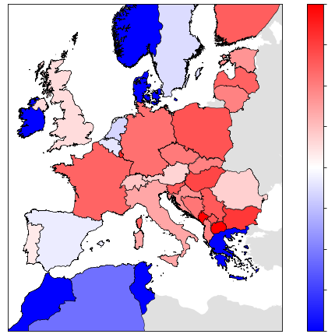





Motivation
European Green Deal
Stromimport/ Bedarf
REMix
Energiesystemoptimierung
≥ 100%
50%
0%
-50%
≤ -100%
Nationale Ziele
Unabhängigkeit von Energieimporten

Slide 3
Motivation
Eigenversorgung vs. Kosten
European Green Deal
Stromimport/ Bedarf
REMix
Energiesystemoptimierung
≥ 100%
50%
0%
-50%
≤ -100%
Nationale Ziele
Unabhängigkeit von Energieimporten

Slide 4
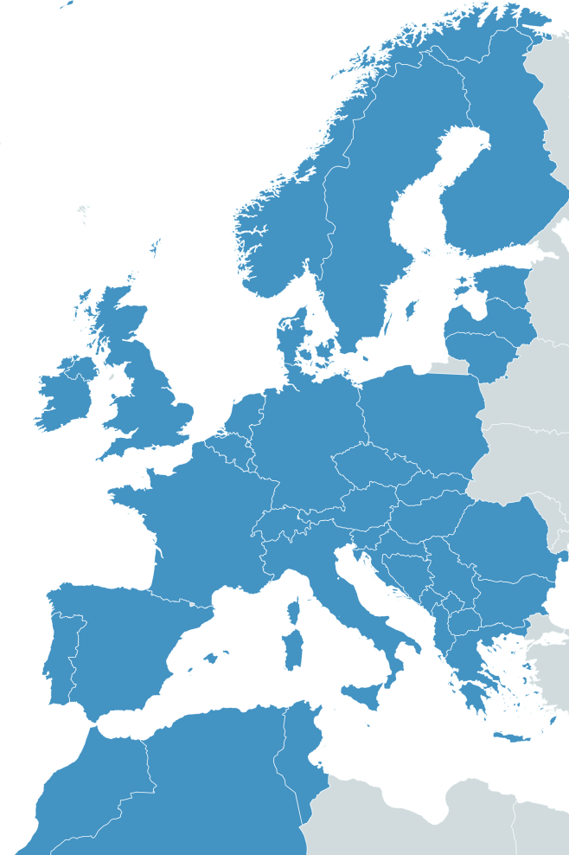
Modellaufbau
Region: Europa und Maghreb-Staaten
Zeit: 1 Jahr mit stündlicher Auflösung
Optimierungsmodell: REMix
Vorgabe: CO₂-neutraler Stromsektor
Kraftwerke: - Erneuerbare
- Atomkraft
- Gasturbinen und Brennstoffzellen mit grünem H₂
(EE-Gaskraftwerke)

Slide 5
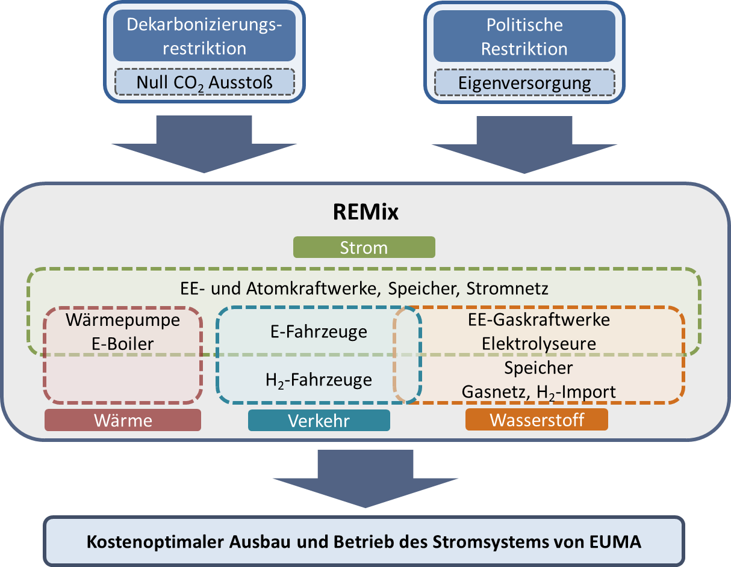
REMix

Slide 6







Eigenversorgung
t … Zeitschritt
r … Land
g … Kraftwerkstechnologie
$D_{t,r}^{ges}$ … gesamte Nachfrage
$f^{e}$ … Eigenversorgungsfaktor
$E_{t,r,g}$ … erzeugter Strom
$D_{t,r}^{konv}$ … konventionelle Nachfrage
$D_{t,r}^{Wärme}$ … Wärmenachfrage
$D_{t,r}^{ePkw}$ … Nachfrage für E-Pkw
$D_{t,r}^{H2Pkw}$ … Nachfrage für H2-Pkw
$f^{E2W}$ … Strom-zu-Wärme-Faktor
$f^{E2H2}$ … Strom-zu-Wasserstoff-Faktor
$η_{EE−Gas}$ … Wirkungsgrad der EE-Gaskraftwerke
Netto-Eigenversorgung
$$\sum_{t}{D_{t,r}^{ges}f^{e}≤\sum_{g,t}{E_{t,r,g}}}$$
Gesamte Nachfrage
$$D_{t,r}^{ges}= D_{t,r}^{konv} + D_{t,r}^{Wärme}f^{E2W} + D_{t,r}^{ePkw} + D_{t,r}^{H2Pkw}f^{E2H2} + \frac{E_{r,EE−Gas,t}}{η_{EE−Gas}}f^{E2H2}$$
H₂
H₂
Eigenversorgung ohne H₂
Eigenversorgung mit H₂

Slide 7

Szenarien
Basisszenario: keine Eigenversorgungsvorgaben
Ohne H₂: Eigenversorgung pro Land von $f^{e}=$ 5% bis $f^{e}=$ 100% in 5%-Schritten
Mit H₂: Eigenversorgung pro Land von $f^{e}=$ 5% bis $f^{e}=$ 100% in 5%-Schritten

Slide 8
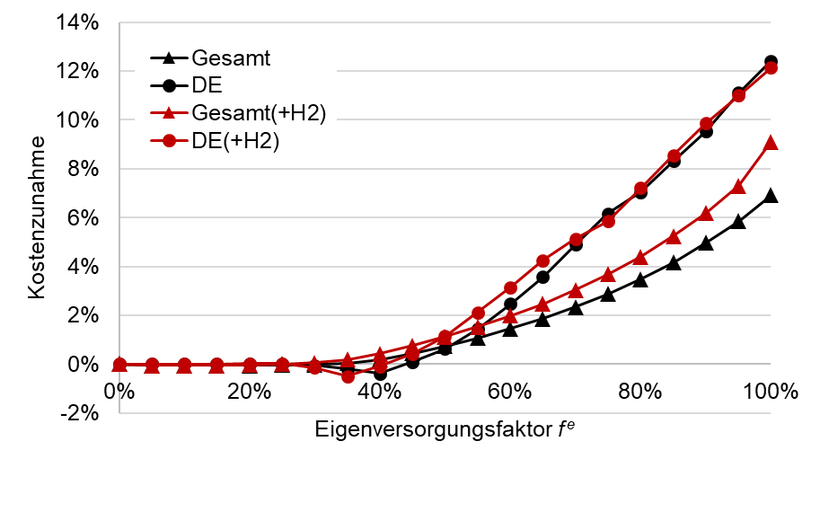
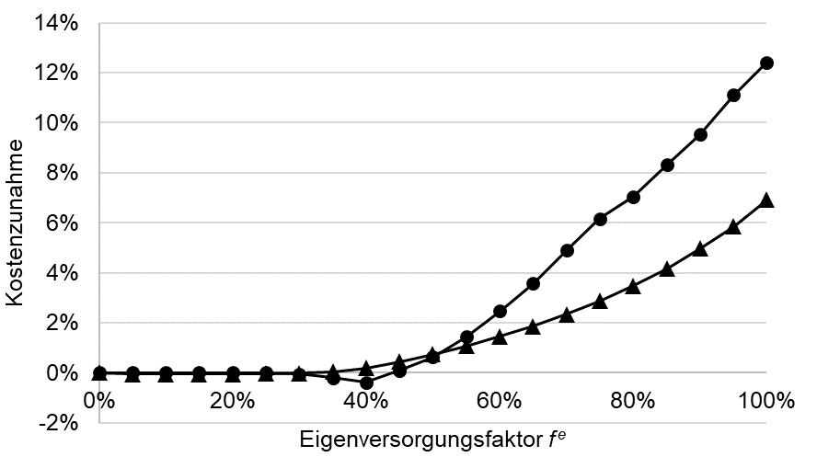
Kostenzunahme
Höhere Kostenzunahme für Deutschland aufgrund geringerer EE-Potentiale
H₂-Eigenversorgung verursacht im Gesamtsystem bis zu 2% zusätzliche Kosten
Kostenzunahme mit/ohne H₂-Eigenversorgung für DE ähnlich hoch

Slide 9
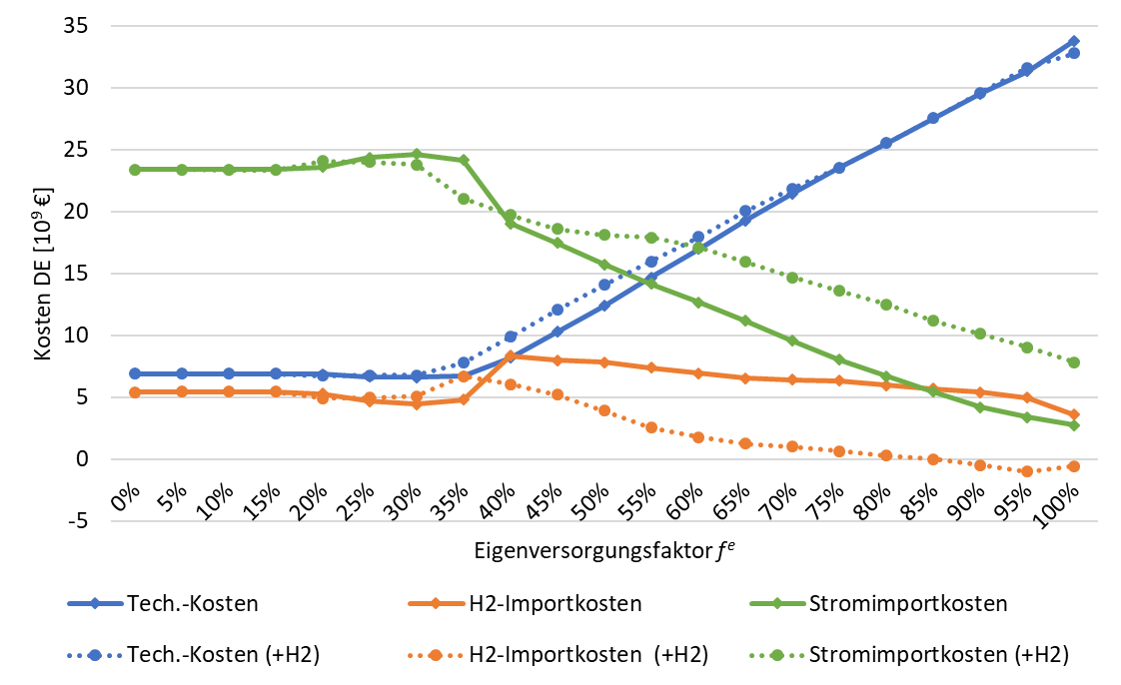
Kosten Deutschland
Technologiekosten (Investitions- und Betriebskosten) steigen ähnlich stark an
Ohne H₂-Eigenversorgung: Stromkosten etwa halb so hoch
Mit H₂-Eigenversorgung: H₂-Importkosten spielen kaum eine Rolle

Slide 10
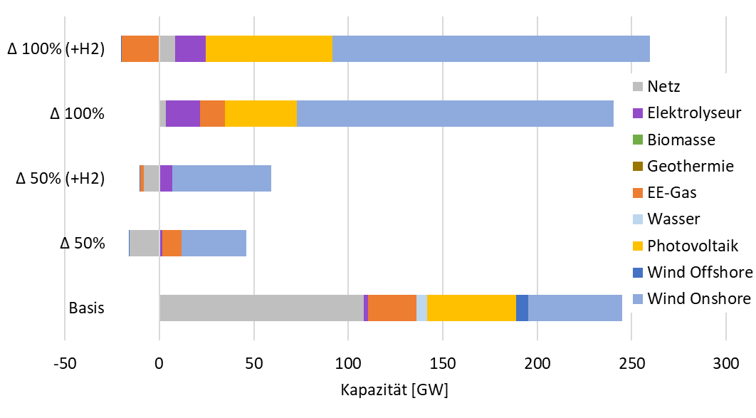
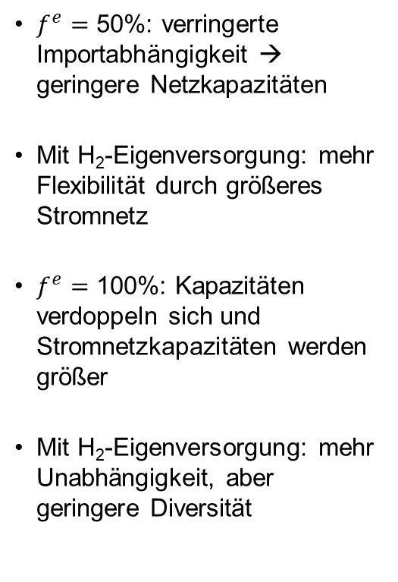
Kapazitäten Deutschland
$f^{e}=$ 50%: verringerte Importabhängigkeit → geringere Netzkapazitäten
Mit H₂-Eigenversorgung: mehr Flexibilität durch größeres Stromnetz
$f^{e}=$ 100%: Kapazitäten verdoppeln sich und Stromnetzkapazitäten werden größer
Mit H₂-Eigenversorgung: mehr Unabhängigkeit, aber geringere Diversität

Slide 11
Zusammenfassung und Ausblick
Höhere Kosten für das deutsche Stromsystem durch geringere EE-Potentiale
Kostenzunahme für DE mit und ohne H₂-Eigenversorgung ähnlich hoch (+12%)
Mit H₂-Eigenversorgung: Höhere Unabhängigkeit, aber geringere Diversität
100% Eigenversorgung in DE: Kapazitäten verdoppeln sich
Zusätzliche Berücksichtigung des H₂-Bedarfs aus energieintensiven Sektoren in zukünftigen Studien möglich
Eigenversorgung für alle Länder gleich hoch angesetzt → tatsächliche Zielsetzungen?

